Slide 1
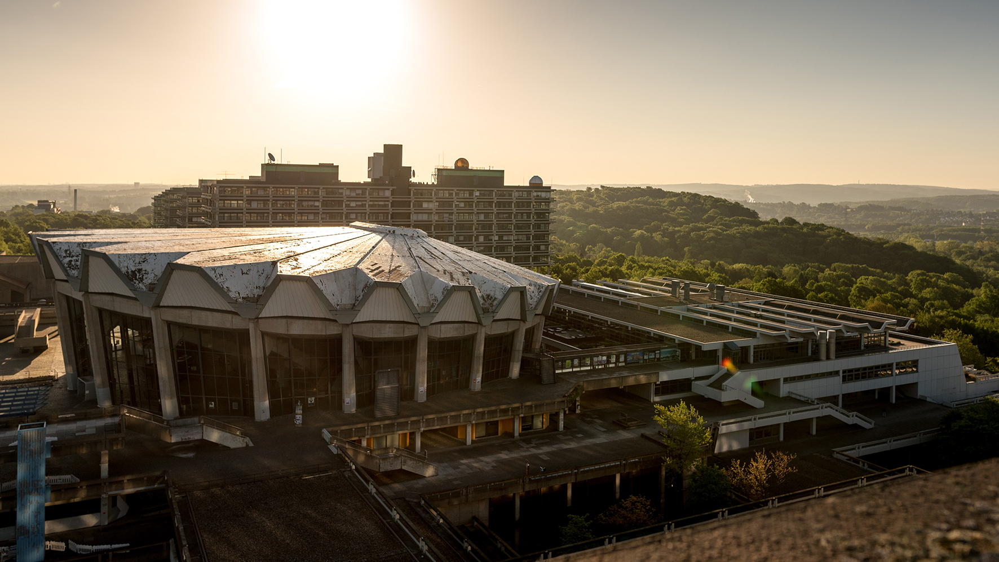
Tutorium zur VL. Sitzung (13)
FAKULTÄT FÜR SOZIALWISSENSCHAFT
Sozialstruktur und sozialer Wandel

Slide 2
Gesellschaftsdiagnose:
Ziel: Charakteristische einer Gesellschaft auf den Punkt bringen (zeitlich & geografisch)
Gegenwartsbeobachtung
Vorstellung eines neuen Gesellschaftstyp/formen
Vorausgehend ein Epochenbruch
Beispiel prominente Gesellschaftsdiagnosen
Wissenschafts-Gesellschaft
Erlebnis-Gesellschaft
Alternde-Gesellschaft
Medien-Gesellschaft…
„Bindestrichgesellschaft“

Slide 3
Gesellschaftstypen:
Agrargesellschaft
Industriegesellschaft
Dienstleistungsgesellschaft oder Risikogesellschaft

Slide 4
1) Industriegesellschaft:
Geprägt durch: Bedingungen industrieller Produktion prägen wirtsch., soziales und kulturelles Leben
Zeitpunkt: 19 Jhd.
Vorher: Agrargesellschaft; Nachher: Dienstleistungsgesellschaft
Charakteristika:
Anwendung von technischen Wissen auf Güterproduktion
Veränderung der Produktionsweise
Produktion in Fabriken
Hochgradige Arbeitsteilung
Trennung von Arbeits- und Wohnstätten
Rationalisierung der wirtsch. Produktion
Folgen:
Urbanisierung
Erhöhung des materiellen Lebensstandards & wirtsch. Wachstum
Rapider Bevölkerungsanstieg
Einführung von Wertesystem nach rationaler Arbeitsplanung
Zunehmende soziale Ungleichheit (Klassen)

Slide 5
Gesellschaftstypen:
Agrargesellschaft
Industriegesellschaft
Dienstleistungsgesellschaft oder Risikogesellschaft

Slide 6
2) Dienstleistungsgesellschaft:
Geprägt durch: Beschäftigungsstruktur ist durch Übergewicht von Dienstleistungen gekennzeichnet
Übergewicht im Dienstleistungsbereich (mind. 50%)
1) Sektorale Gliederung
2) Funktionale Gliederung
Beispiel: Friseurbesuch

Slide 7

2) Dienstleistungsgesellschaft:
1) Sektorale Gliederung
Gliederung von Unternehmen in
1) primärer Sektor = Land- und Forstwirtschaft…
2) sekundärer Sektor = verarbeitendes Gewerbe, Baugewerbe…
3) tertiärer Sektor = alle übrigen Wirtschaftsabteilungen
Einordnung der Unternehmen nach dem Schwerpunkt ihrer wirtschaftlichen Tätigkeit
Konkrete Tätigkeit der Mitarbeiter egal
Zuordnung nach Endprodukt des Betriebs
Primär = | Sekundär = | Tertiär =
Bauernhof
Thyssenkrupp (Stahl)
Reisedienste

Slide 8
2) Dienstleistungsgesellschaft:
1) Funktionale Gliederung
Bereiche in Unternehmen in:
1) Herstellende Bereiche = materielles Produkt hergestellt/ bearbeitet?
2) Dienstleistende Bereiche = Produkt der Arbeit ist immateriell
Nicht Schwerpunkt des Unternehmens
Sondern tatsächlich ausgeübte Tätigkeit des Mitarbeiters ausschlaggebend
Zusammenfassung nach Tätigkeitsgruppen
Thyssenkrupp: | Herstellend = | Dienstleistend =
Stahl-Herstellung bei Thyssen
Marketing-Abteilung von Thyssen

Slide 9
2) Dienstleistungsgesellschaft:
Dienstleistungen: Zentrales Merkmal
Räumlich und zeitliche Kopplung
Dienstleistungen sind nicht lagerbar
Produktion und Konsum der Leistung fallen zeitlich zusammen
Beispiel: Konzert oder Friseur oder Pflegedienst
„Uno-Actu-Prinzip“

Slide 10

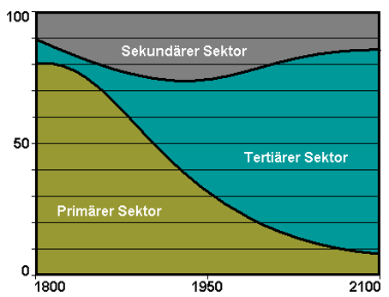
Drei Sektoren Hypothese:
Fisher & Clark und Jean Fourastie (1949)
Zeitverlauf
Sektor | Zeitlich | Gesellschaftstyp
1. Primärer Sektor | Bis Ende 19 Jhd. (etwa 1880)
2. Sekundärer Sektor | 20 Jhd. (insbesondere 50/60)
3. Tertiärer Sektor | Etwa 1970 er
Agrargesellschaft
Industriegesellschaft
Dienstleistungs-gesellschaft
„postindustriell Society

Slide 11
Drei Sektoren Hypothese:
Fisher & Clark
Verschiebung der gesell. Wertschöpfung vom primären → zum sekundären → zum tertiären Sektor
Tertiärisierung der Beschäftigung
Konsum verschiebt sich zugunsten des Verbrauchs von Dienstleistungen
Zunahme von:
Konsumdiensten
Sozialen Dienstleistungen a) Haushaltsorientiert
b) Personenbezogen
Kino, Lasertag
Putzkraft, Gärtner
Erziehung, Gesundheitsbehandlungen

Slide 12
Drei Sektoren Hypothese:
Jean Fourastie (1949)
Wertschöpfung hin zum Dienstleistungssektor verschoben (80%)
Wie Begründet?
Technischer Fortschritt & Rationalisierung → steigern Produktionskapazitäten
Mehr, günstigere Waren & Güter
Problem: Sättigungsprozess der Konsumenten (Überdrüssig werden von Ware) →Wandel der menschlichen Bedürfnisse
Folge: Zunehmender Bedarf nach Dienstleistungen („Hunger nach Teritärem“)
z.B. Wunsch nach Zeit-Geschenken, Ausflüge
1) Traditionelle Zivilisation - 80% im primären Sektor | 2) Industriegesellschaft - Übergangsphase | Tertiärer Zivilisation - 80% im tertiären Sektor

Slide 13
Drei Sektoren Hypothese:
Jean Fourastie (1949)
Zukunftshoffnungen:
Befreiung / Entlastung der Gesellschaft (höher qualifiziert, weniger Knochenarbeit)
Orientierung an mehr immateriellen Dingen (z.B. Freizeit) → Befriedigung ‚höherer Bedürfnisse‘
Ökonomische und politische Stabilität
End-Typus: „Tertiäre Zivilisation“
Realität?

Slide 14
Drei Sektoren Hypothese:
Jean Fourastie (1949)
Hoffnung: Realität:
→ Kritische Reflexion der Theorie
Dienstleistungen ebenfalls rationalisierbar
z.B. Saugroboter statt Putzfrau
Psychologische Selbsthilfe-Apps
Annahme einer Rationalisierungsresistenz
Annahme einer unbegrenzten Hunger nach Dienstleistungen
Angenommene Stabilität
Hunger kann gesättigt werden durch z.B.
Kostenkrankheit (wer kann es sich noch leisten?)
Do-it-yourself: Frisur selbst schneiden
Stabilität ist wankend und neue Belastungen
u.a. Corona Dienstleistungsbranche stark getroffen
Zunahme prekäre Beschäftigungsverhältnisse

Slide 15
Gesellschaftstypen:
Agrargesellschaft
Industriegesellschaft
Dienstleistungsgesellschaft oder Risikogesellschaft

Slide 16
Risikogesellschaft
Grundannahmen (Ulrich Beck):
Löst Industriegesellschaft ab (andere Typ als Nachfolge: Risikogesellschaft)
Durch fortschreitende Modernisierung → Wandel von Erster Moderne zur Zweiten Moderne
Kein zielgerichteter, sondern reflexartiger Prozess
Prozess unabgeschlossen (erste + zweite Moderne miteinander verschränkt- Übergang)
→ Vom materiellen Reichtum zum immateriellen Risiko
Erste Moderne: Reichtum
Bildung, Einkommen, Konsumgüter
Dominanz der Reichtumsproduktion
Gleichheitspostulat
Zweite Moderne: Risiken
Modernisierungsrisiken (Wirbelstürme)
Dominanz der Risikoproduktion
Forderung nach Sicherheit

Slide 17
Risikogesellschaft
Risiko?
Definiert durch Wissenschaft UND Mediendebatten
z.B. Corona - Inzidenzen - Dauerthema in Tagesschau
Weltrisiko?
Risiken nicht National begrenzt
Ökologische Gefahren kennen keine Staatsgrenzen
Internationale soziale Gefahren
→ Appell: Theorien nicht National ausgestalten, sondern International
z.B. Freisetzung von Radioaktivität
z.B. Terrorismus, Populismusentwicklung (Trump)

Slide 18
Risikogesellschaft
Zentrale Elemente:
1) Wissenschaft bzw. Wissenschaftsabhängigkeit
Gesellschaftliche Bereiche (politisch, ökonomisch…) von Wissenschaft abhängig gemacht
Erste Moderne entscheidend: technischer Fortschritt;
Zweite Moderne: Folgen von dem technischen Fortschritt & Lösungen mit Wissenschaft
2) Individualisierung
Freisetzung aus trad., festen Strukturen (Zweite Moderne) → Verlust von Orientierung
Von Normalbiographie zur „Bastelbiographien“ (Zweite) → Eigenverantwortlichkeit steigt
„Fahrstuhleffekt“ (höherer Wohlstand, gleichbleibende Ungleichheitsrelationen
z.B. wie sicher ist der Covid-Impfstoff?
z.B. Klimawandel oder Tschernobyl

Slide 19
Lernziele: achte Sitzung I VL. (13) und
Was wurde heute erarbeitet…?
Verschiedene Gesellschaftsdiagnosen wiedergeben können und ihren Bezug zu der Wissenschaft herstellen können
Insbesondere die Theorien von Fourastie (Dienstleistungsgesellschaft) und Beck (Risikogesellschaft) erklären und ihren Mehrwert und Grenzen diskutieren können

Slide 20
Ausblick: nächste Sitzung
Was kommt…?
Empirische Sozialstrukturanalyse am Beispiel Deutschlands
Demographie: Fertilität, Mortalität und Migration

